Slide 1


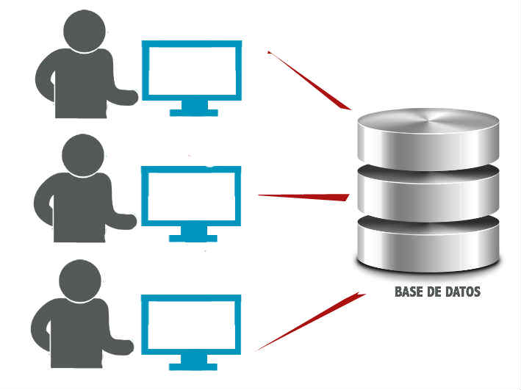
Universidad Nacional Autónoma de Honduras Carrera de Ingeniería en Sistemas
IS-501 Base de Datos I
SQL
DML

Slide 2
SQL - DML
Funciones Agregadas
COUNT: devuelve el número total de filas seleccionadas por la consulta.
MIN: devuelve el valor mínimo del campo que especifiquemos.
MAX: devuelve el valor máximo del campo que especifiquemos.
SUM: suma los valores del campo que especifiquemos. Sólo se puede utilizar en columnas numéricas.
AVG: devuelve el valor promedio del campo que especifiquemos. Sólo se puede utilizar en columnas numéricas.

Slide 3
Insert Select
Se puede realizar inserción masiva, utilizando el insert-select
Se debe tener cuidado con la cantidad y tipo de campos que se incluyen tanto en el insert como en el select.
Ejemplo:
INSERT PERSONA2 (codigoPersona, pnombre, papellido, sapellido)
SELECT codigoPersona, pnombre, papellido, sapellido FROM PERSONA

Slide 4
SQL – DML - Subconsultas
Una subconsulta es una sentencia SELECT que aparece dentro de otra sentencia SELECT
Referencias externas
A menudo, es necesario, dentro del cuerpo de una subconsulta, hacer referencia al valor de una columna en la fila actual de la consulta principal, ese nombre de columna se denomina referencia externa.
Una referencia externa es un nombre de columna que estando en la subconsulta, no se refiere a ninguna columna de las tablas designadas en la FROM de la subconsulta sino a una columna de las tablas designadas en la FROM de la consulta principal. Como la subconsulta se ejecuta por cada fila de la consulta principal, el valor de la referencia externa irá cambiando.

Slide 5
SQL – DML - Subconsultas
Referencias externas
Ejemplo:
*Obtener la lista de clientes, indicando cuando fue la última vez que se registró facturación.
*Obtener información del producto con su respectiva categoría.
SELECT C.*,
(SELECT MAX(fecha) from factura WHERE Cliente_codigoCliente=c.codigoCliente) fechaMax
FROM CLIENTE C

Slide 6
SQL – DML - Subconsultas
Anidar subconsultas
Las subconsultas pueden anidarse de forma que una subconsulta aparezca en la cláusula WHERE (por ejemplo) de otra subconsulta que a su vez forma parte de otra consulta principal.

Slide 7
SQL – DML - Subconsultas
En la cláusula FROM
En la cláusula FROM se puede encontrar una sentencia SELECT encerrada entre paréntesis pero más que subconsulta.
SELECT p.* FROM persona p
INNER JOIN cliente c ON p.codigoPersona=c.Persona_codigoPersona
where p.codigoPersona in (SELECT p.codigoPersona FROM persona p
INNER JOIN empleado e ON p.codigoPersona=e.Persona_codigoPersona )
SELECT * FROM (SELECT p.* FROM persona p
INNER JOIN cliente c ON p.codigoPersona=c.Persona_codigoPersona) clientes
INNER JOIN (SELECT p.codigoPersona FROM persona p
INNER JOIN empleado e ON p.codigoPersona=e.Persona_codigoPersona) empleados
ON clientes.codigoPersona=empleados.codigoPersona

